Slide 1
第三章 计算机病毒

Slide 2
目录
计算机病毒的定义
病毒发展史
计算机病毒的特点
病毒分类
计算机病毒的发展趋势
病毒实例
病毒的防护
Notes:
参考文档：计算机病毒发展

Slide 3
网络安全防护体系构架
网络安全防护体系构架
网络安全评估
安全防护
网络安全服务
系统漏洞扫描
网络管理评估
病毒防护体系
网络访问控制
网络监控
数据保密
应急服务体系
数据恢复
安全技术培训

Slide 4
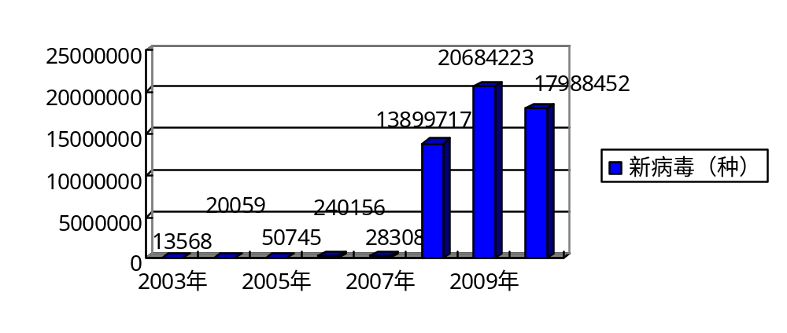

Slide 5
一、计算机病毒的定义
1994年2月18日，我国正式颁布实施了《中华人民共和国计算机信息系统安全保护条例》，在《条例》第二十八条中明确指出：
“指编制或者在计算机程序中插入的破坏 计算机功能或者破坏数据，影响计算机使用并且能够自我复制 的一组计算机指令 或者程序代码 ”。
病毒：Virus

Slide 6
二、病毒发展史
1、计算机病毒的产生的思想基础和病毒发展简介
2、实验室中产生——病毒的祖先（磁芯大战）
3、计算机病毒的出现
4、我国计算机病毒的出现

Slide 7
病毒的产生原因
  （1）编制人员出于一种炫耀和显示自己能力的目的
  （2）某些软件作者出于版权保护的目的而编制
  （3）出于某种报复目的或恶作剧而编写病毒
  （4）出于政治、战争的需要

Slide 8
二、病毒的发展历程
1. DOS引导阶段
2. DOS可执行阶段
3. 伴随阶段
4. 多形阶段
5. 生成器、变体机阶段
6. 网络、蠕虫阶段
7. 视窗阶段
8. 宏病毒阶段
9. 邮件病毒阶段
10. 手持移动设备病毒阶段

Slide 9
时代划分 | 时间 | 总结
第一代：传统病毒 | 1986-1989 | DOS引导阶段 DOS可执行阶段
第二代：混合病毒(超级病毒) | 1989-1991 | 伴随、批次型阶段
第三代：多态性病毒 | 1992-1995 | 幽灵、多形阶段 生成器、变体机阶段
第四代： | 90年代中后 | 宏病毒阶段 网络、蠕虫阶段

Slide 10
二、病毒的发展历程
时间 | 名称 | 事件
1986 | Brain | 第一个病毒（软盘引导）
1987 | 黑色星期五 | 病毒第一大规模爆发
1988.11.2 | 蠕虫病毒 | 第一个蠕虫计算机病毒
1990.1 | “4096” | 发现首例隐蔽型病毒，破坏数据
1991 |  | 病毒攻击应用于战争
1991 | 米开朗基罗 | 第一个格式化硬盘的开机型病毒
1992 | VCL- Virus Creation Laboratory | 病毒生产工具在美国传播

Slide 11
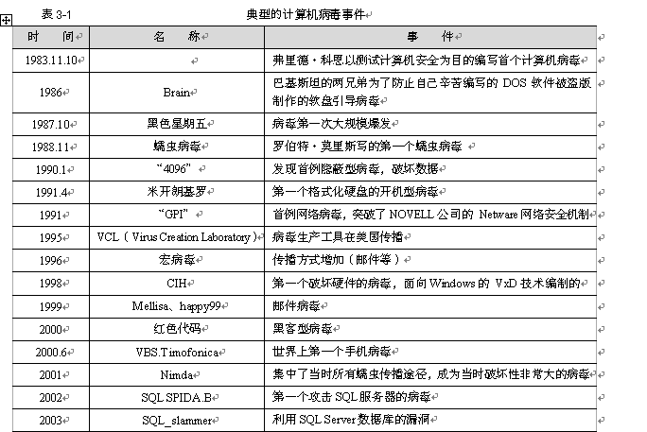

Slide 12
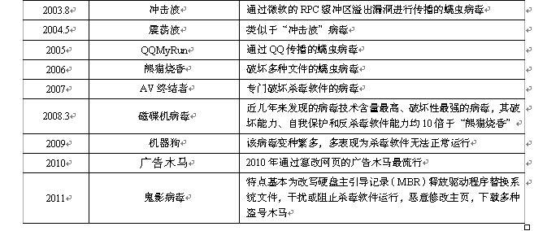

Slide 13
计算机病毒的危害
  1、计算机病毒造成巨大的社会经济损失
  2、影响政府职能部门正常工作的开展
  3、计算机病毒被赋予越来越多的政治意义
  4、利用计算机病毒犯罪现象越来越严重

Slide 14
三、计算机病毒的特征
破坏性
传染性
隐蔽性
寄生性
可触发性
可执行性

Slide 15
计算机病毒有哪些种类？
依据不同的分类标准，计算机病毒可以做不同的归类。常见的分类标准有：
1. 根据病毒依附的操作系统
2. 根据病毒的攻击方式
3. 根据病毒的传播媒介
4. 根据病毒的传播途径

Slide 16
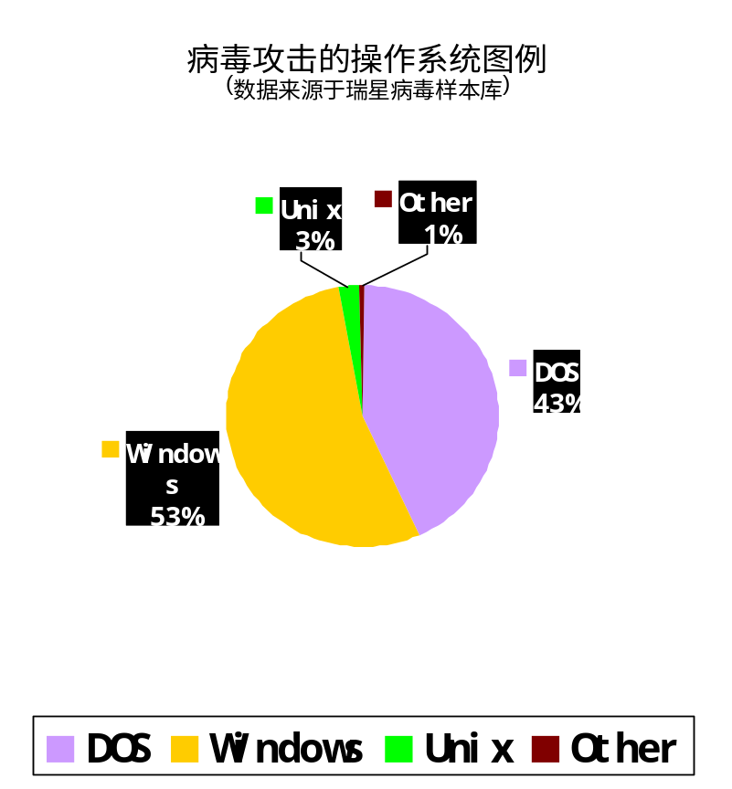
病毒攻击的操作系统
Microsoft DOS
Microsoft Windows 95/98/ME
Microsoft Windows NT/2000/XP
Unix(Linux)
其他操作系统

Slide 17
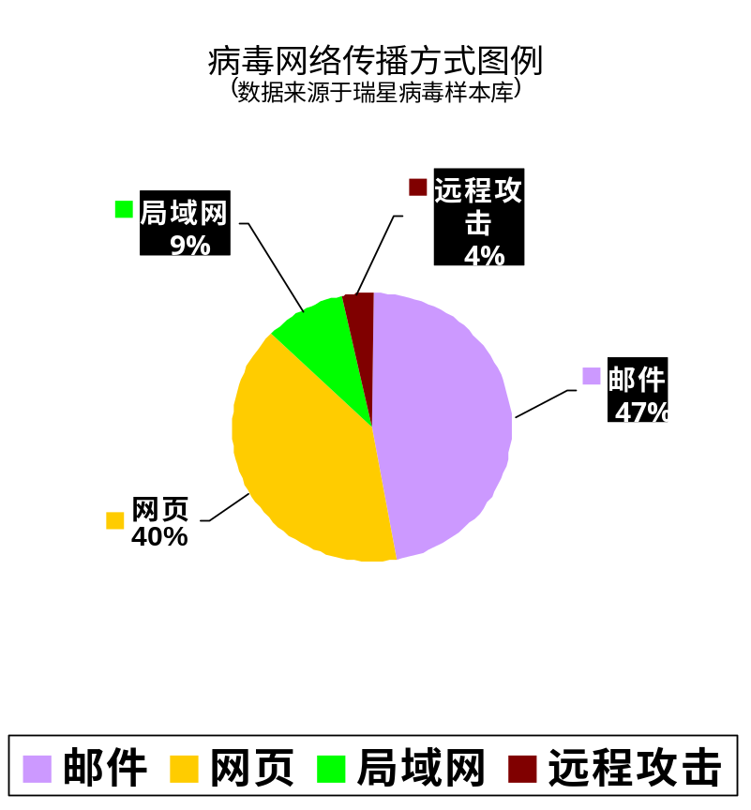
病毒的传播媒介
存储介质
网络
邮件(SoBig)
网页(RedLof)
局域网(Funlove)
远程攻击(Blaster)
网络下载

Slide 18
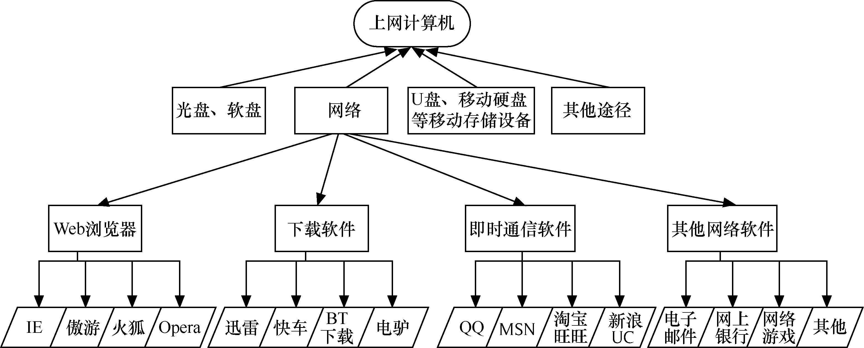

Slide 19
病毒的传播和感染对象
感染引导区
感染文件
可执行文件
OFFICE宏
网页脚本（ Java小程序和ActiveX控件）
网络蠕虫
网络木马
破坏程序
其他恶意程序

Slide 20

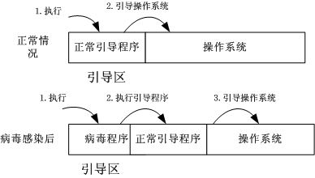
引导型病毒

Slide 21
文件型病毒
文件型病毒的特点是附着于正常程序文件，成为程序文件的一个外壳或部件。
文件型病毒主要以感染文件扩展名为.com、.exe和.bat等可执行程序为主。
大多数的文件型病毒都会把它们自己的代码复制到其宿主文件的开头或结尾处。

Slide 22
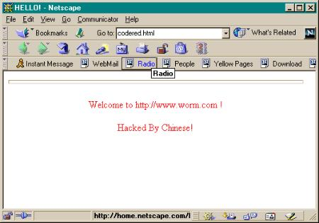
红色代码
198.137.240.91(www.whitehouse.gov)

Slide 23
计算机病毒引起是异常情况
计算机系统运行速度明显降低
系统容易死机
文件改变、破坏
磁盘空间迅速减少
内存不足
系统异常频繁重启动
频繁产生错误信息

Slide 24
常见DOS病毒分析
1．引导记录病毒
（1）引导型病毒的传播、破坏过程
（2）引导型病毒实例：小球病毒
2．文件型病毒
（1）文件型病毒的类型
（2）文件型病毒的感染方式
（3）.COM文件的感染
（4）.EXE文件的感染
（5）.SYS文件的感染

Slide 25
宏病毒的行为和特征
宏病毒是一种新形态的计算机病毒，也是一种跨平台式计算机病毒。可以在Windows、Windows 95/98/NT、OS/2、Macintosh 等操作系统上执行病毒行为。
宏病毒的主要特征如下：
1）宏病毒会感染.DOC文档和.DOT模板文件。
2）宏病毒的传染通常是Word在打开一个带宏病毒的文档或模板时，激活宏病毒。

Slide 26
3）多数宏病毒包含AutoOpen、AutoClose、AutoNew和AutoExit等自动宏，通过这些自动宏病毒取得文档（模板）操作权。
4）宏病毒中总是含有对文档读写操作的宏命令。
5）宏病毒在.DOC文档、.DOT模板中以BFF（Binary File Format）格式存放，这是一种加密压缩格式，每个Word版本格式可能不兼容。
6）宏病毒具有兼容性。

Slide 27
宏病毒的特点
1．传播极快
2．制作、变种方便
3．破坏可能性极大

Slide 28
宏病毒的防治和清除方法
Word宏病毒，是近年来被人们谈论得最多的一种计算机病毒。与那些用复杂的计算机编程语言编制的病毒相比，宏病毒的防治要容易得多！在了解了Word宏病毒的编制、发作过程之后，即使是普通的计算机用户，不借助任何杀毒软件，就可以较好地对其进行防冶。

Slide 29
1. 查看“可疑”的宏
2．按使用习惯编制宏
3．防备Autoxxxx宏
4．小心使用外来的Word文档
5．使用选项“Prompt to Save Normal Template”
（工具-选项-保存）
6．查看宏代码并删除
7. 将文档存储为RTF格式
8．设置Normal.dot的只读属性
9． Normal.dot的密码保护
10．使用OFFICE 的报警设置

Slide 30
网络化病毒的特点
网络化：传播速度快、爆发速度快、面广
隐蔽化：具有欺骗性（加密）
多平台、多种语言
新方式：与黑客、特洛伊木马相结合
多途径：
攻击反病毒软件
变化快（变种）
清除难度大
破坏性强

Slide 31
蠕虫病毒
通过网络传播的恶性病毒,它具有病毒的一些共性,如传播性,隐蔽性,破坏性等等,同时具有自己的一些特征，如不利用文件寄生（有的只存在于内存中）,对网络造成拒绝服务，以及和黑客技术相结合等等。

Slide 32
蠕虫病毒与其他病毒的区别
 | 普通病毒 | 蠕虫病毒
存在形式 | 寄存文件 | 独立程序
传染机制 | 宿主程序运行 | 主动攻击
传染目标 | 本地文件 | 网络计算机

Slide 33
蠕虫病毒的特点
破坏性强
传染方式多
一种是针对企业的局域网，主要通过系统漏洞；另外一种是针对个人用户的, 主要通过电子邮件,恶意网页形式迅速传播的蠕虫病毒。
传播速度快
清除难度大

Slide 34
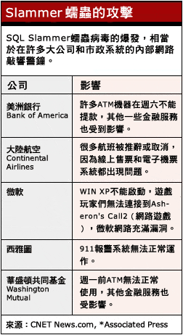
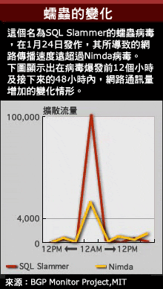
实例：2003蠕虫王

Slide 35
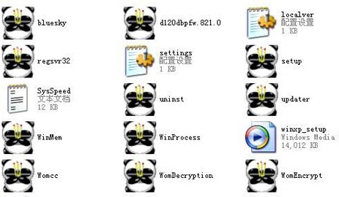
病毒实例——“熊猫烧香”病毒
感染“熊猫烧香”病毒的现象

Slide 36
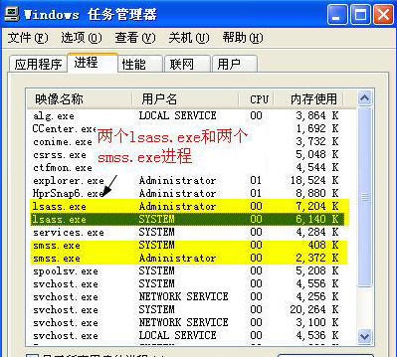
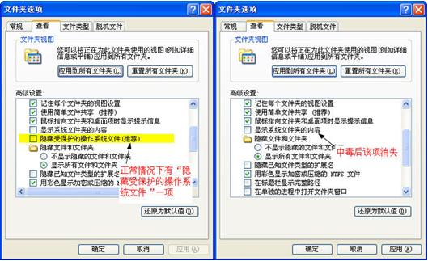
2008年新病毒的实例—“磁碟机”病毒

Slide 37
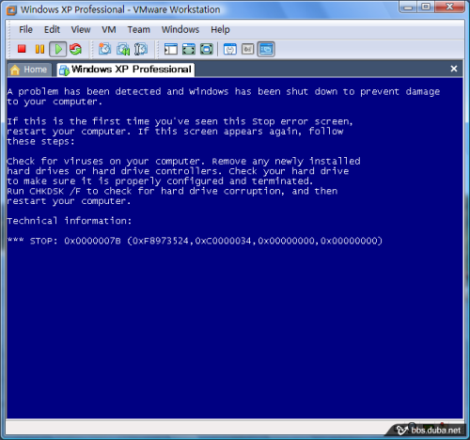
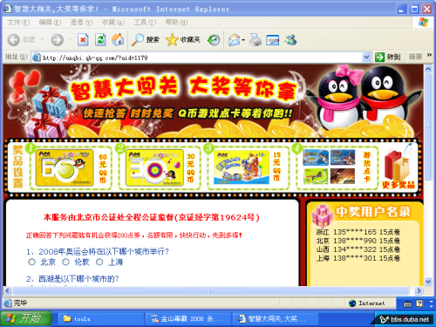
“磁碟机”病毒现象

Slide 38
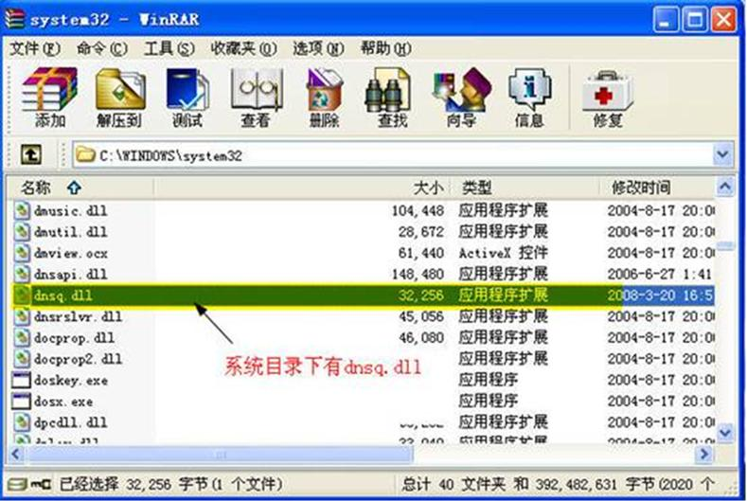
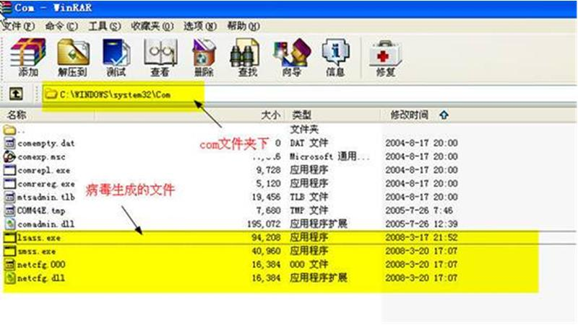
“磁碟机”病毒现象

Slide 39
反病毒技术简述
计算机病毒诊断技术
1．校验和法诊断
2．扫描法诊断
3．行为监测法诊断
4．分析法诊断

Slide 40
五、病毒的预防措施
安装防病毒软件
定期升级防病毒软件
不随便打开不明来源 的邮件附件
尽量减少其他人使用你的计算机
及时打系统补丁
从外面获取数据先检察
建立系统恢复盘
定期备份文件
综合各种防病毒技术

Slide 41
常用的防病毒软件
Kv3000
瑞星：Rishing
NAI公司： McAfee TVD
TrendMicro（趋势科技）：
Symantec公司：Norton AntiVirus

Slide 42
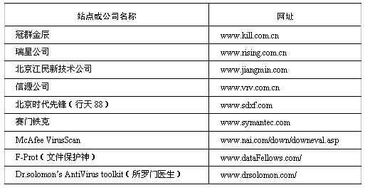
著名杀毒软件公司的站点地址

